Slide 1


Lab 2: Logic Gate <삼성 AI 전문가 교육과정> 실습 서울대학교 바이오지능 연구실 (장병탁 교수) 최원석, 김윤성 2022.06.09
Biointelligence Laboratory
Dept. of Computer Science and Engineering
Seoul National University

Slide 2
Logic Gate Example

Slide 3
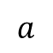
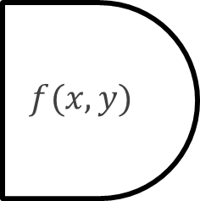
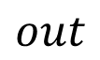
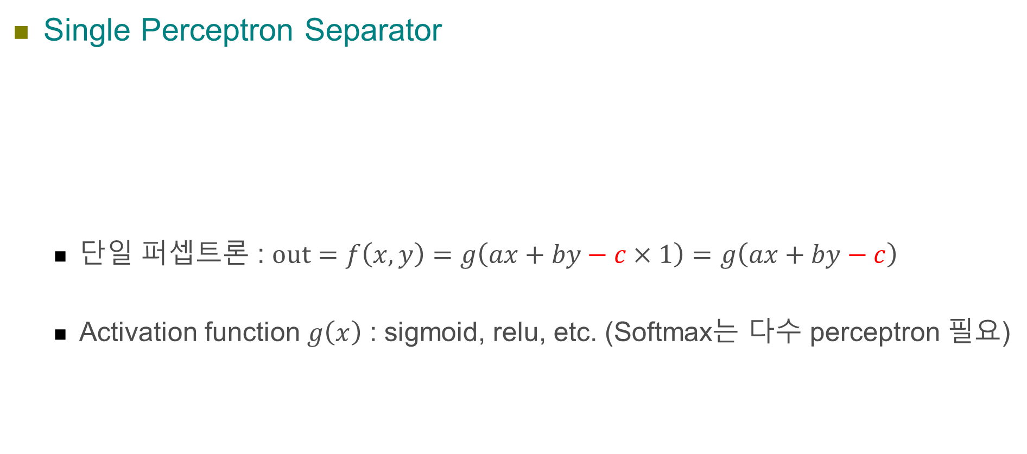

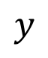
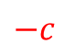
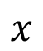
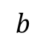
Logic Gate Example
Single Perceptron Separator
단일 퍼셉트론 : $out=f\left(x,y\right)=g\left(ax+by−c×1\right)=g\left(ax+by−c\right)$
Activation function $g\left(x\right)$ : sigmoid, relu, etc. (Softmax는 다수 perceptron 필요)
$$x$$
$$a$$
$$f(x,y)$$
$$y$$
$$b$$
$$out$$
$$−c$$
$$1$$
Bias == 역치

Slide 4
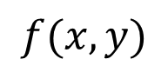
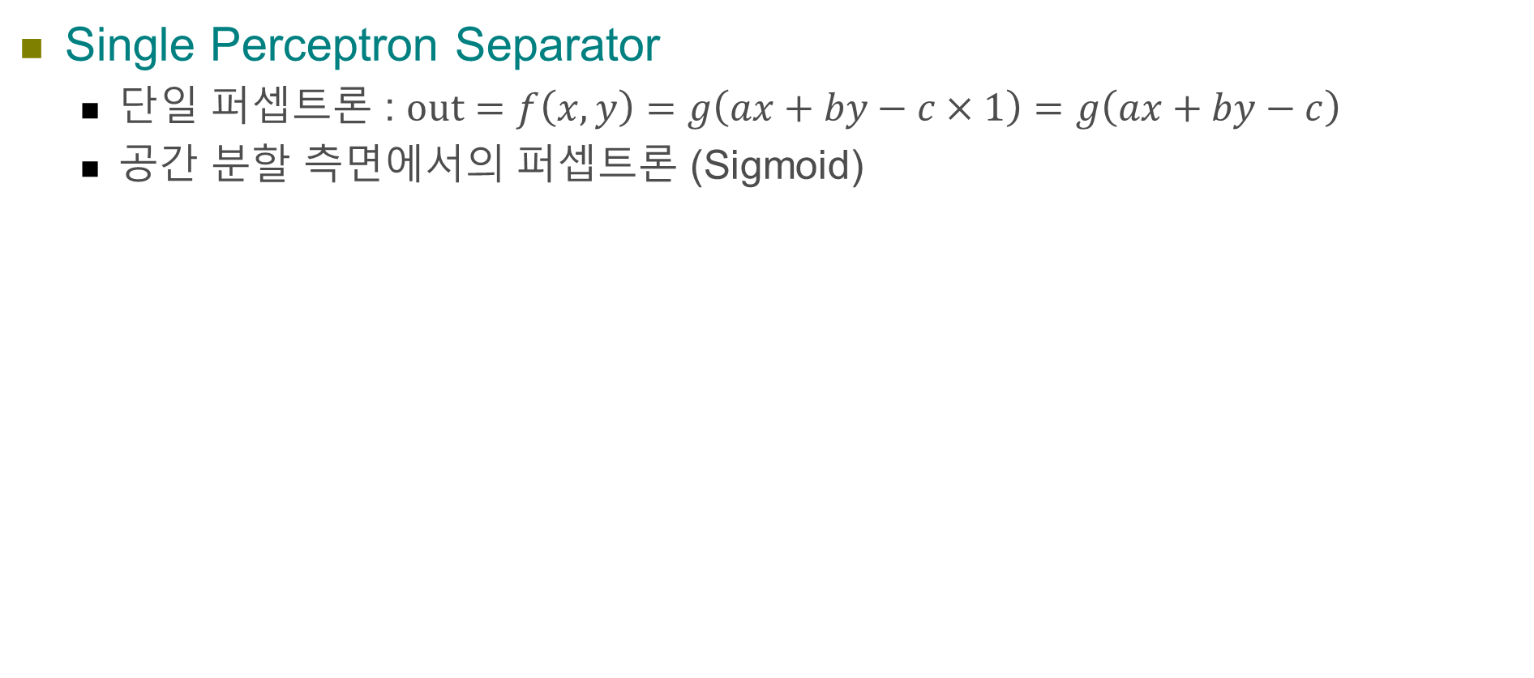
Logic Gate Example
Single Perceptron Separator
단일 퍼셉트론 : $out=f\left(x,y\right)=g\left(ax+by−c×1\right)=g\left(ax+by−c\right)$
공간 분할 측면에서의 퍼셉트론 (Sigmoid)
1
$$f(x,y)$$
0

Slide 5
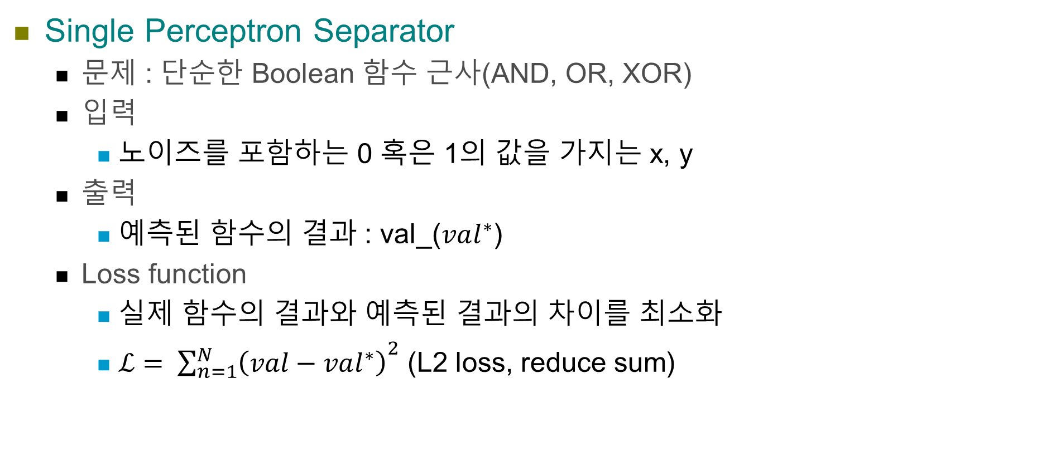
Logic Gate Example
Single Perceptron Separator
문제 : 단순한 Boolean 함수 근사(AND, OR, XOR)
입력
노이즈를 포함하는 0 혹은 1의 값을 가지는 x, y
출력
예측된 함수의 결과 : val_($val^{∗}$)
Loss function
실제 함수의 결과와 예측된 결과의 차이를 최소화
$ℒ= {\sum_{n=1}^{N}{\left(val−val^{∗}\right)}}^{2}$ (L2 loss, reduce sum)
1
0

Slide 6
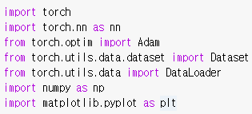
Logic Gate Example
Imports
torch : 가장 기본적인 pytorch 모듈
torch.nn : 인공신경망 관련 함수/클래스 등이 선언된 모듈
torch.optim : optimizer가 정의된 모듈
Adam : Adam Optimizer
torch.utils.data.* : 학습 세팅을 편하게 해주기 위한 dataset의 class가 선언된 모듈들
matplotlib : 결과를 시각화 하는 모듈

Slide 7
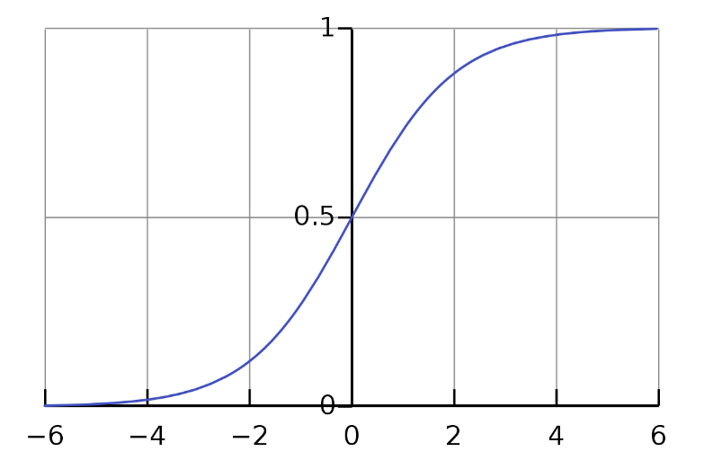
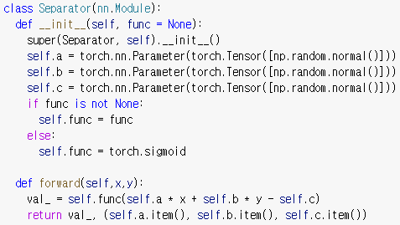
Logic Gate Example
Class Separator
torch.nn.Parameter(TENSOR)
학습의 대상이 되는 변수(w)를 설정
torch.Tensor(INITIAL_VALUE)
Tensor의 형태로 initial value를 변환
Pytorch에서는 Tensor로 연산
Tensor.item() : 값을 가져옴
torch.sigmoid
모든 원소에 sigmoid 함수 연산 수행
forward(INPUT)
모델이 계산할 main function

Slide 8
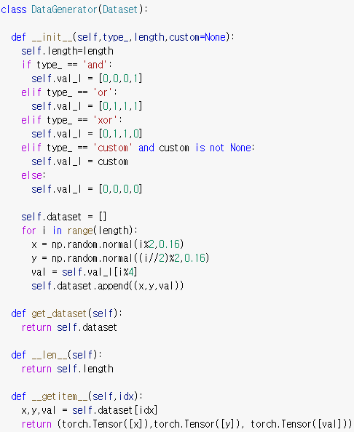
Logic Gate Example
Class DataGenerator
val : (x,y)값이 (0,0), (0,1), (1,0), (1,1)일 때의 값을 저장함
x,y : {0,1}에서 값을 가져오고 N(0,0.16)의 노이즈를 더함

Slide 9
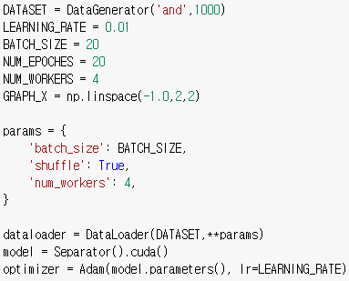
Logic Gate Example
Training setup
LEARNING_RATE
한번의 학습을 통해 변화시키는 정도
문제마다 적절한 값 설정 필요
BATCH_SIZE
한번에 전체 데이터를 넣는 것은 크기가 너무 클 뿐 아니라, 좋지 않음
Batch의 크기를 설정하여 random sampling
NUM_EPOCHES
전체 반복할 총 epoch의 수
1 epoch == 데이터셋의 한 iter

Slide 10
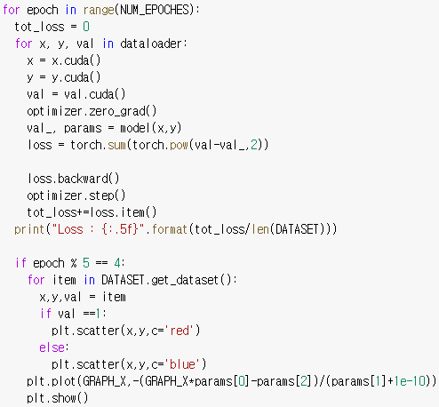
Logic Gate Example
Training part
tot_loss
한 epoch에서의 모든 loss를 계산
결과 출력을 위함
Tensor.cuda()
기본적으로 Tensor를 선언하면 CPU에 할당
.cuda()를 통해 GPU로 계산하도록 함
optimizer.zero_grad()
각 batch마다 gradient 값을 초기화

Slide 11
Logic Gate Example
Training part
loss.backward()
계산된 tensor에 대해 역으로 계산하며 gradient를 구함
optimizer.step()
gradient를 활용하여 backpropagation을 수행, w를 update
Test part (matplotlib)
plt.scatter
그래프에 산포도를 찍는 함수
plt.plot
그래프에 선을 긋는 함수
plt.show
그래프를 보여주는 함수

Slide 12
Logic Gate Example
실습 코드

Slide 13
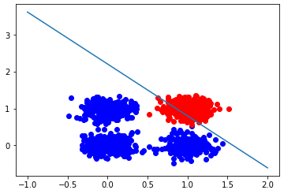
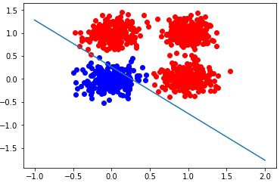
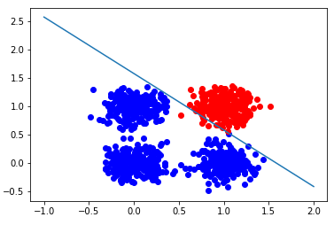
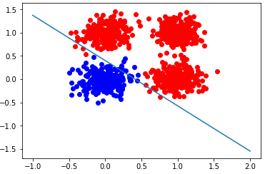
Logic Gate Example
결과 1 (AND)
결과 2 (OR)

Slide 14
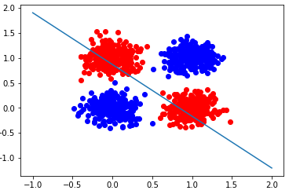
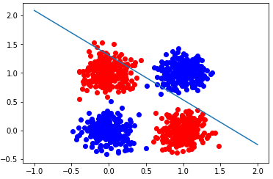
Logic Gate Example
결과 3 (XOR)
단일 퍼셉트론만으로는 XOR에 해당하는 함수를 근사할 수 없음
해결방법?

Slide 15
Codes
실습 코드 Github 주소
https://github.com/yskim5892/AI_Expert_2022

